Slide 1
计算机组成原理

Slide 2
本课程在计算机专业的地位
数字逻辑
C语言程序设计
微机接口技术
计算机组成
原理
数据结构
计算机网络
操作系统
数据库原理及应用
计算机系统结构
软件工程
计算机组成原理在计算机专业教学中
处于核心位置

Slide 3
参考书
《计算机组成原理》（第六版）白中英等编著 科学出版社 (上课教材）
《计算机组成原理》唐朔飞 高等教育出版社

Slide 4
课程安排
课时
理论课48学时
实验课16学时
理论课成绩（总共占85%）
上课考勤4%，课后作业9％，2次小测（有一次含VHDL内容）占8%，1次讨论占4%
期末（笔试）占60％
实验课成绩（总共占15%）
考勤1%，独立实验4%，综合实验10%

Slide 5
为何学
在计算机各专业课程中处于核心位置，是操作系统、微机接口、数据结构等课程的（部分）基础课程
理解掌握计算机的工作原理
属必修课程
考研统考的4大课程之一
有利于培养系统思维，它对软件学习、项目开发、日常生活等都是很有帮助的

Slide 6
如何学
本课程系统性强、内容广、细节多、偏硬件
在理解的基础上建立整机概念及模型
学习并理解掌握系统思维：
对于理论课的学习：功能->结构->原理
对于实验课的学习：功能->结构设计->具体设计->VHDL编程实现->实验平台仿真
紧跟课程内容，尽量不缺课
不懂的及时搞懂，做适量的题目

Slide 7

课程QQ群（课件 & 通知）
个人联系邮箱（问题 & 作业）
briskw@126.com

Slide 8
第一章 计算机系统概论
1.1计算机的分类
1.2计算机发展简史
1.3计算机的硬件
1.4计算机的软件
1.5计算机系统的层次结构

Slide 9
1.1计算机的分类
一、电子计算机从总体上来说分为两大类。
电子模拟计算机。“模拟”就是相似的意思。模拟计算机的特点是数值由连续量来表示，运算过程也是连续的。
电子数字计算机，它是在算盘的基础上发展起来的，是用数目字来表示数量的大小。数字计算机的主要特点是按位运算，并且不连续地跳动计算。
Notes:
，例如计算尺是用长度来标示数值；时钟是用指针在表盘上转动来表示时间；电表是用角度来反映电量大小，这些都是模拟计算装置。

Slide 10
1.1计算机的分类
数字计算机与模拟计算机的主要区别
 | 数字计算机 | 模拟计算机
数据表示方式 | 数字0/1 | 电压
计算方式 | 数字计数 | 电压组合和测量值
控制方式 | 程序控制 | 盘上连线
精度 | 高 | 低
数据存储量 | 大 | 小
逻辑判断能力 | 强 | 无
Notes:
专用和通用是根据计算机的效率、速度、价格、运行的经济性和适应性来划分的。专用机是最有效、最经济和最快速的计算机,但是它的适应性很差。通用机适应性很大,但是牺牲了效率、速度和经济性。

Slide 11
1.1计算机的分类
二、数字计算机分类
数字计算机根据计算机的效率、速度、价格、运行的经济性和适应性来划分，可以划分为两类：
专用计算机：专用机是最有效、最经济和最快速的计算机，但是它的适应性很差。
通用计算机：通用计算机适应性很大，但是牺牲了效率、速度和经济性。

Slide 12
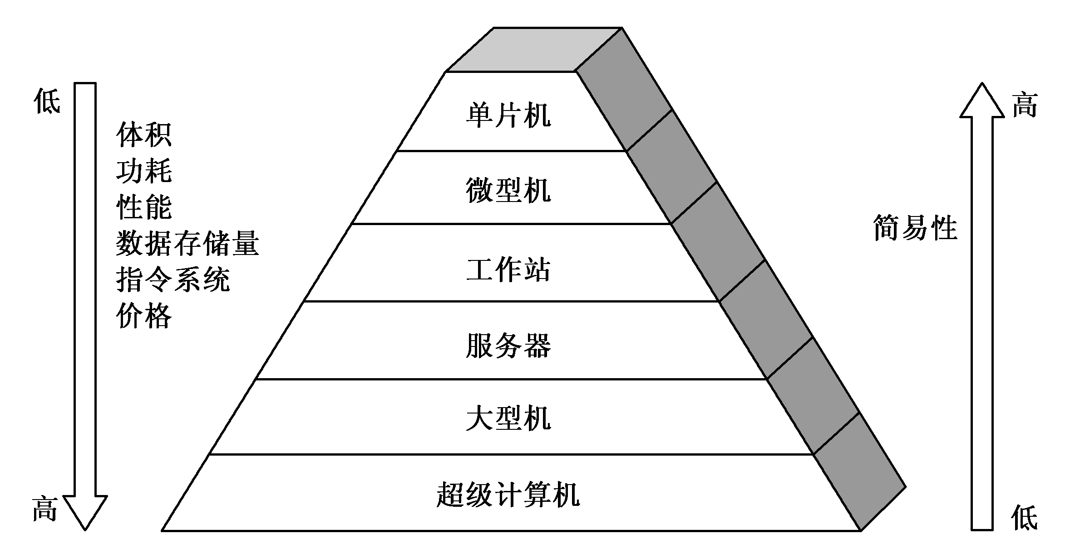
1.1计算机的分类
三、通用计算机分类
通用计算机根据体积、简易性、功率损耗、性能指标、数据存储容量、指令系统规模和机器价格等可以分为：
超级计算机
大型机
服务器
工作站
微型机
单片机

Slide 13
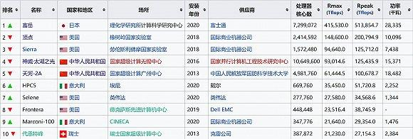
2020年11月全球超算排名

Slide 14
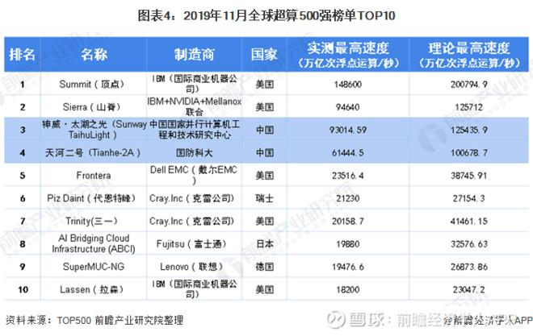
2019年11月全球超算排名

Slide 15
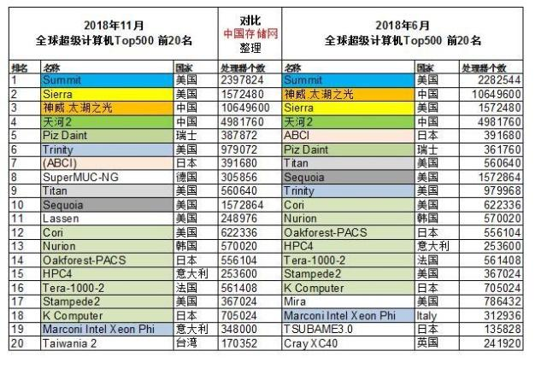
2018年全球超算排名

Slide 16
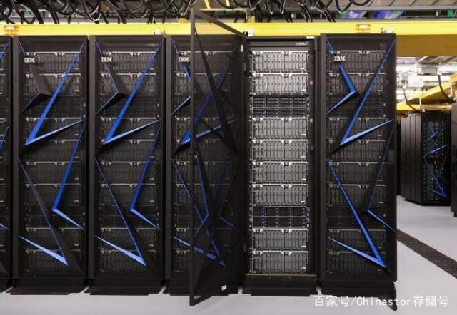
Summit

Slide 17
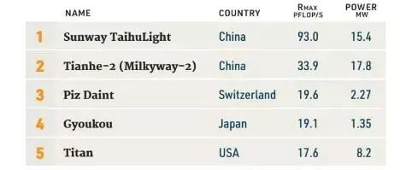
2017年全球超算排名

Slide 18
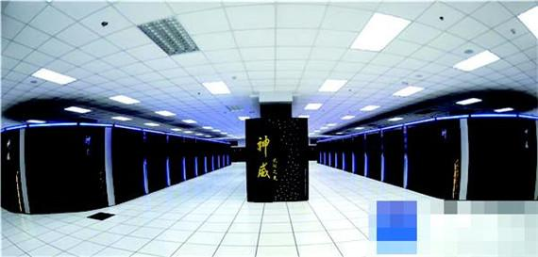
使用自有知识产权的芯片 http://www.guancha.cn/tieliu/2016_06_21_364813.shtml https://www.ithome.com/html/discovery/234951.htm

Slide 19
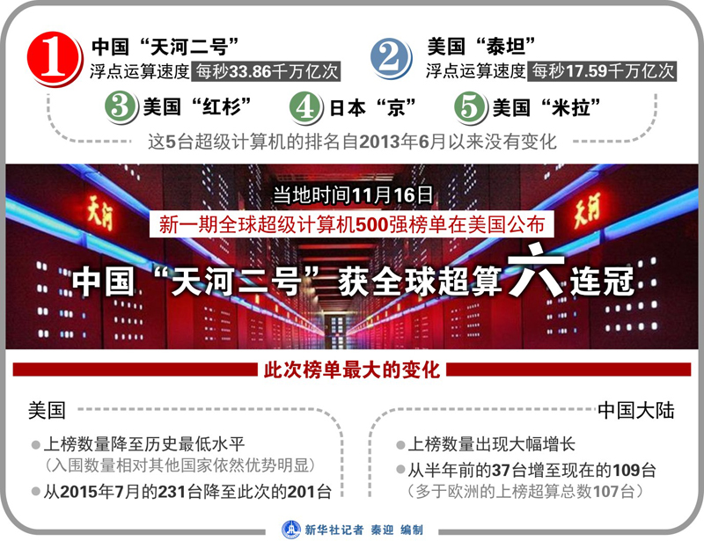

Slide 20
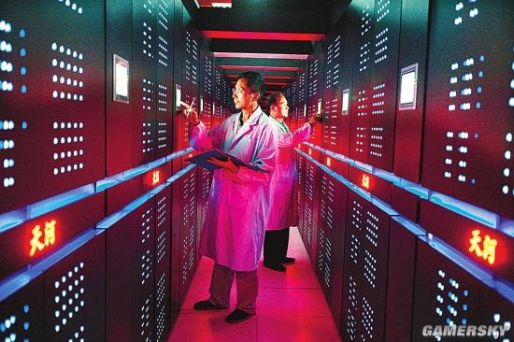

Slide 21
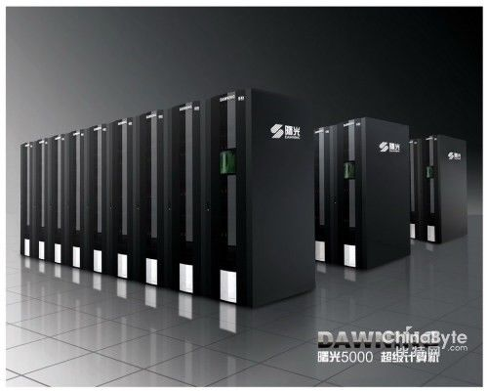
超级计算机，如我国国防科大研制的天河一号

Slide 22
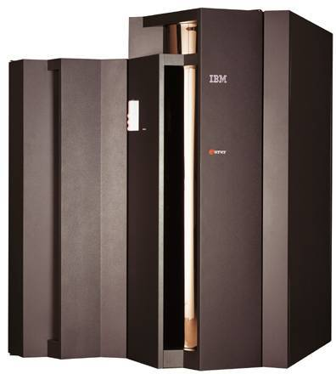
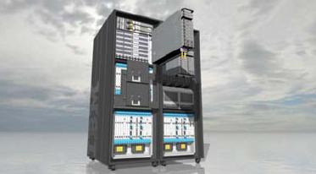
大型机

Slide 23
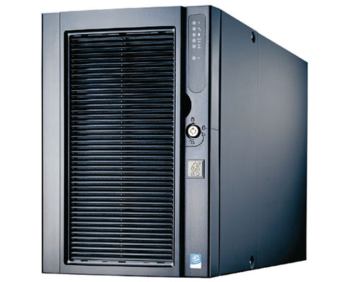
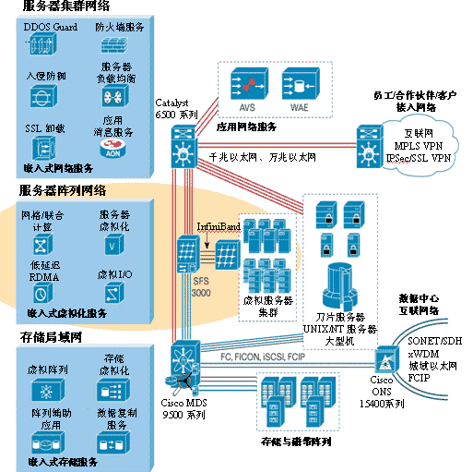
服务器

Slide 24
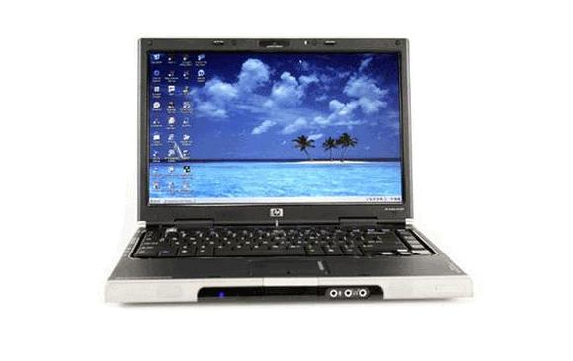
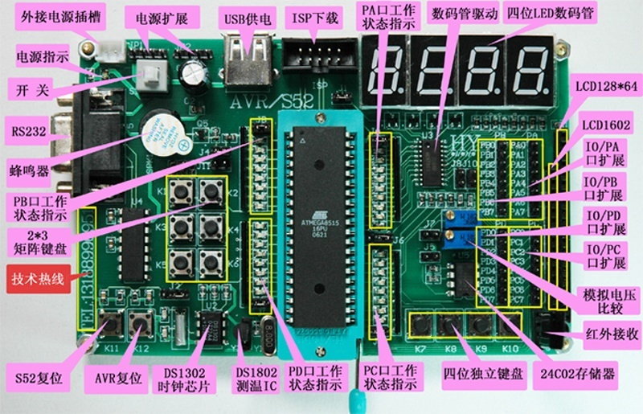
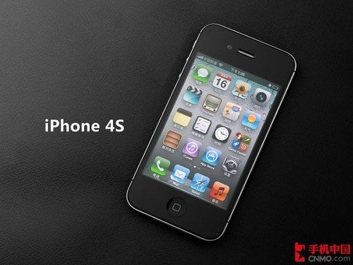
微型机
单片机
双核机

Slide 25
（归纳）
计算机的分类
电子模拟计算机
巨型机
大型机
电子计算机
服务器
通用计算机
工作站
电子数字计算机
微型机
专用计算机
单片机

Slide 26
1.2计算机发展简史
一、计算机的五代变化
第一代为1946—1957年，电子管计算机：数据处理
第二代为1958—1964年，晶体管计算机：工业控制
第三代为1965—1971年，中小规模集成电路计算机：小型计算机
第四代为1972—1990年，大规模和超大规模集成电路计算机：微型计算机
第五代为1991年开始，巨大规模集成电路计算机：单片机

Slide 27
1.2计算机发展简史
二、半导体存储器的发展
20世纪50～60年代，所有计算机存储器都是由微小的铁磁体环
1970年，仙童半导体公司生产出了第一个较大容量半导体存储器
从1970年起，半导体存储器经历了11代：单个芯片1KB、4KB、16KB、64KB、256KB、1MB、4MB、16MB、64MB、256MB、1GB。
其中1K=2¹⁰,1M=2²⁰,1G=2³⁰

Slide 28
1.2计算机发展简史
三、微处理器的发展
1971年Intel公司开发出Intel 4004。这是第一个将CPU的所有元件都放入同一块芯片内的产品，于是，微处理器诞生了。
微处理器演变中的另一个主要进步是1972年出现的Intel 8008，这是第一个8位微处理器，它比4004复杂一倍。
1974年出现了Intel 8080。这是第一个通用微处理器，而4004和8008是为特殊用途而设计的。8080是为通用微机而设计的中央处理器。
20世纪70年代末才出现强大的通用16位微处理器，8086便是其中之一。
这一发展趋势中的另一阶段是在1981年，贝尔实验室和HP公司开发出了32位单片微处理器。
Intel于1985年推出了32位微处理器Intel 80386。
到现在的64位处理器和多核处理器

Slide 29
1.2计算机发展简史
四、 计算机的性能指标
吞吐量：表征一台计算机在某一时间间隔内能够处理的信息量，单位是字节/秒（B/S）。
响应时间：表征从输入有效到系统产生响应之间的时间度量，用时间单位来度量，例如微秒（10⁻⁶S）、纳秒（10⁻⁹S）。
利用率：表示在给定的时间间隔内，系统被实际使用的时间所占的比率，一般用百分比表示。
处理机字长：指处理机运算器中一次能够完成二进制数运算的位数。当前处理机的字长有8位、16位、32位、64位。 字长越长，表示计算的精度越高。

Slide 30
总线宽度：一般指CPU中运算器与存储器之间进行互连的内部总线二进制位数。
存储器容量：存储器中所有存储单元的总数目，通常用KB、MB、GB、TB来表示。其中K=2¹⁰，M=2²⁰，G=2³⁰，T=2⁴⁰，B=8位（1字节）。存储器容量越大，记忆的二进制数越多。
存储器带宽：存储器的速度指标，单位时间内从存储器读出的二进制数信息量，一般用字节数/秒表示。
主频/时钟周期：CPU的工作节拍受主时钟控制，主时钟不断产生固定频率的时钟，主时钟的频率（f）叫CPU的主频。度量单位是MHz（兆赫兹）、GHz（吉赫兹）。例如Pentium系列机为60MHz～266MHz，而Pentium 4升至3.6GHz。
主频的倒数称为CPU时钟周期（T），即T=1/f，度量单位是微秒、纳秒。

Slide 31
CPU执行时间：表示CPU执行一段程序所占用的CPU时间，可用下式计算： CPU执行时间 ＝ CPU时钟周期数 × CPU时钟周期长
CPI：表示每条指令周期数，即执行一条指令所需的平均时钟周期数。用下式计算： CPI ＝ 执行某段程序所需的CPU时钟周期数 / 该程序包含的指令条数
MIPS：表示每秒百万条指令数，用下式计算： MIPS ＝指令条数 / (程序执行时间 × 10⁶ )
＝ 时钟频率 / (CPI × 10⁶ )
程序执行时间Te为： Te ＝指令条数 / (MIPS × 10⁶ )

Slide 32
MFLOPS：表示每秒百万次浮点操作次数，用下式计算： MFLOPS ＝ 程序中的浮点操作次数 / (程序执
行时间 × 10⁶ )
MIPS是单位时间内的执行指令数，所以MIPS值越高说明机器速度越快。 MFLOPS是基于操作而非指令的，只能用来衡量机器浮点操作的性能，而不能体现机器的整体性能。
TFLOPS: 表示每秒万亿次浮点操作次数，该技术指标一般在超级计算机中使用。

Slide 33
例1.1：对于一个给定的程序，I_{N}表示执行程序中的指令总数，t_{CPU}表示执行该程序所需的CPU时间，T为时钟周期，f为时钟频率（T的倒数），N_{C}为CPU时钟周期数。
设CPI表示每条指令的平均时钟周期数，MIPS表示每秒钟执行的百万条指令数，请写出如下四种参数的表达式： (1) t_{CPU} (2) CPI (3) MIPS (4) N_{C}

Slide 34
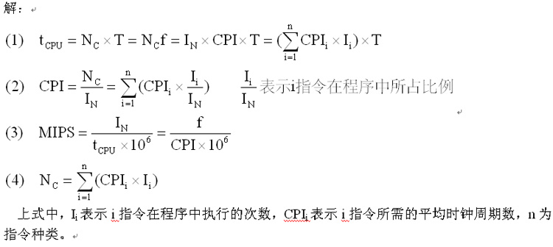

Slide 35
例1.2
当作课后作业
加深关键概念的理解与计算，需掌握

Slide 36
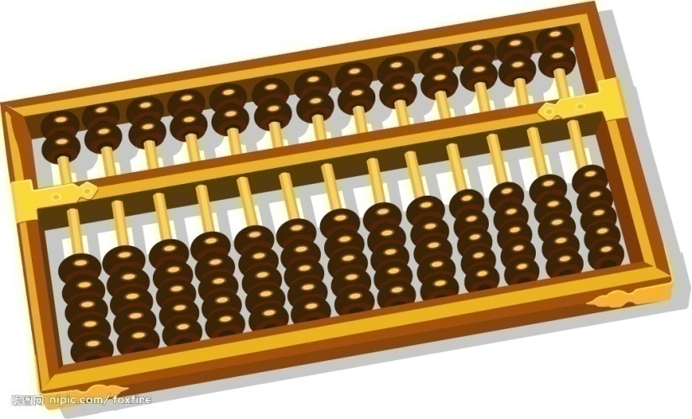
1.3计算机的硬件
一、硬件组成要素
通过一个例子我们来了解数字计算机的主要组成和工作原理。
假设给一个算盘、一张带有横格的纸和一支笔，要求我们计算y=ax+b-c这样一个题目。
解题步骤和数据记录在横格纸上，请看过程。

Slide 37
手工模仿计算机工作（1）
行数
解题步骤和数据
说 明
1
取数 (9)→算盘
(9)表示第9行的数a,下同
2
乘法 (12)→算盘
完成a*x,结果在算盘上
3
加法 (10)→算盘
完成ax+b,结果在算盘上
4
减法 (11)→算盘
完成ax+b-c,结果在算盘上
5
存数 y→13
算盘上的y值记到第13行
6
输出
把算盘上的y值写出给人看
7
停止
运算完毕,暂停
8
9
a
数据
10
b
数据
11
c
数据
12
x
数据
13
y
数据

Slide 38
计算机相
应部件:
算盘计算中用到了：
1)纸:存储解题的原始信息
2)算盘:对数据进行算术运算
3)笔:记录数据或写出结果
4)人:控制解题步骤。
存储器
运算器
输入输出设备
控制器
计算机的硬件结构又运算器、控制器、存储器、输入设备、输出设备五大组成部分构成。这一结构又称为冯·诺依曼机型，该结构是所有的计算机共同遵守的结构标准。

Slide 39
1.3计算机的硬件
二、数字计算机基本组成
控制器：人的大脑的操作控制功能
运算器：人的大脑的计算功能
存储器：人的大脑记忆功能
输入设备：交互接口，笔
输出设备：交互接口，纸

Slide 40
1.3计算机的硬件
三、冯·诺依曼型计算机
存储程序
按地址自动执行
五大部件：包括控制器、运算器、存储器、输入设备、输出设备
以运算器为中心

Slide 41
1.3计算机的硬件
冯·诺依曼型计算机
存储器
输入
运算器
输出
控制器
数据信号
地址信号
控制信号

Slide 42
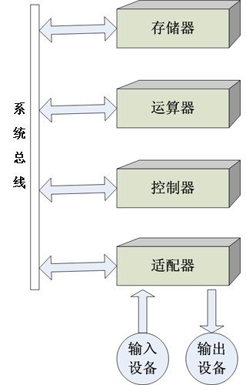
1.3计算机的硬件
计算机的组成结构

Slide 43
现代计算机硬件框图
运算器
存储器
控制器
系统总线
I/O接口
I/O接口
微处理器
输入设备
输出设备

Slide 44
1.3计算机的硬件
四、运算器
算术运算和逻辑运算
在计算机中参与运算的数是二进制的
运算器的长度一般是8、16、32或64位

Slide 45
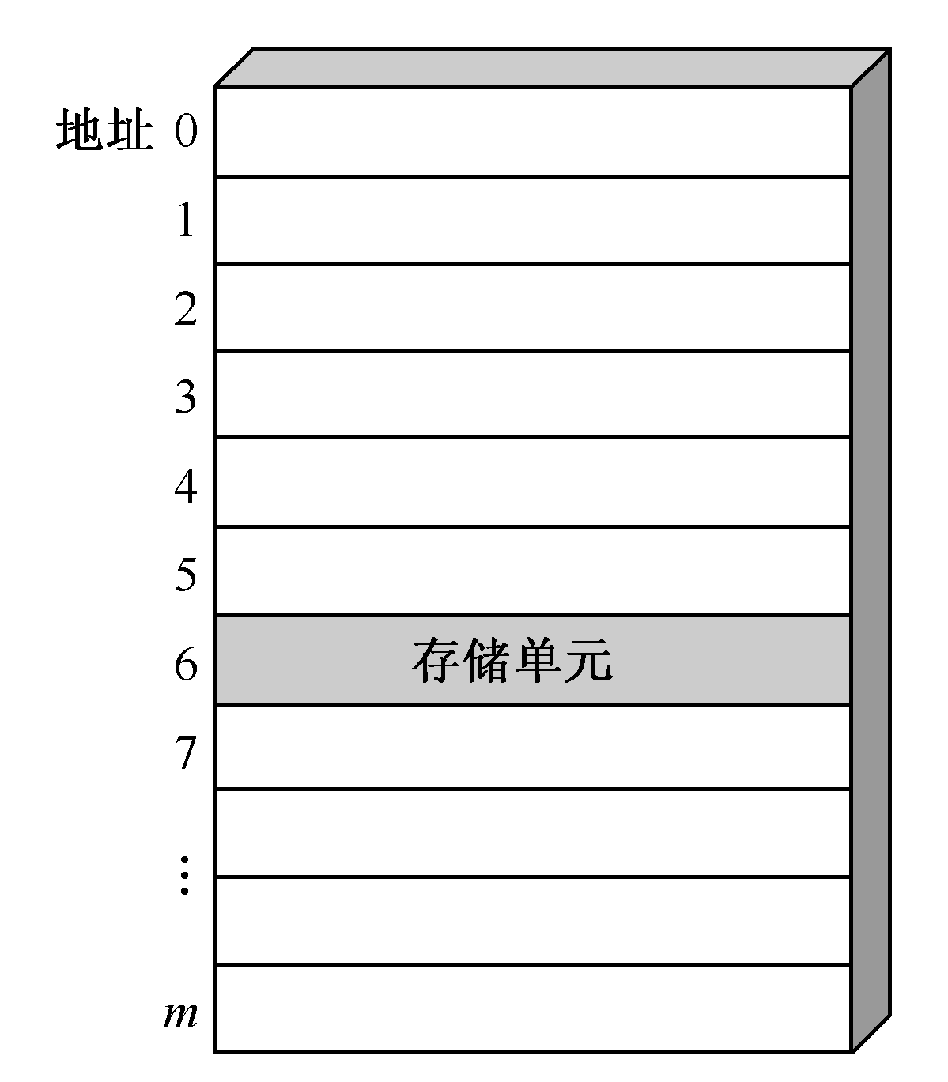
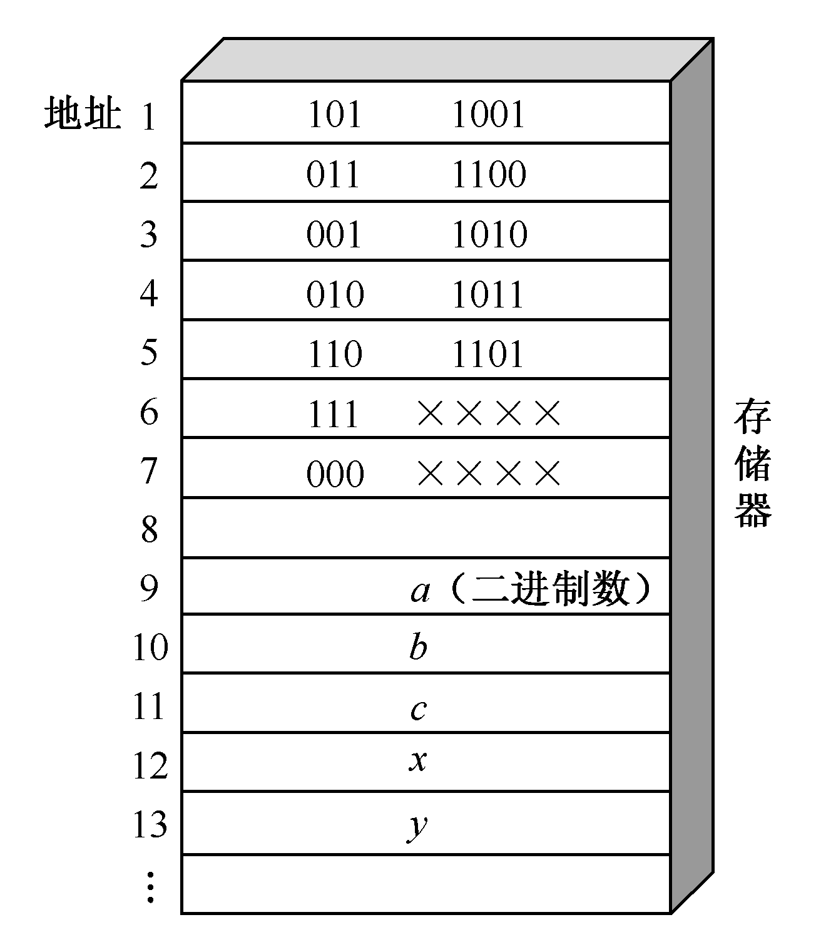
1.3计算机的硬件
五、存储器
存储数据和程序（指令）
容量（存储单元、存储单元地址、容量单位）
分类：内存（ROM、RAM）、外存
存储器单位：
2¹⁰ byte＝1K
2¹⁰ K＝1M
2¹⁰ M＝1G
2¹⁰ G＝1T

Slide 46
1.3计算机的硬件
六、控制器
指令和程序:指令的形式（操作和地址码、存储程序的概念、指令中程序和数据的存放、指令系统）
指令和数据存储
详见下面分解

Slide 47
指令地址
指令
说 明
1
取数 9
存储器9号地址的数送运算器
2
乘法 12
完成a*x,结果保留在运算器上
3
加法 10
完成ax+b,结果保留在运算器上
4
减法 11
完成ax+b-c,结果保留在运算器上
5
存数 13
运算器结果送13号单元
6
打印
将结果打印出来
7
停止
运算完毕,机器暂停工作
数据地址
数据
9
a
数据a存放在9单元
操作码
地址码
10
b
数据b存放在10单元
11
c
数据c存放在11单元
12
x
数据x存放在12单元
13
y
结果y存放在13单元

Slide 48
指令的形式
指令的内容由两部分组成，即进行何种操作和从存储器的那个单元取数；前者称为操作码，后者称为地址码。所以指令的一般格式为：
操作码 | 地址码
操作码:指出指令所进行的操作,如加、减、乘、除、取数、存数等等。
地址码:表示参加运算的数据应从存储器的哪个单元取,运算的结果应存到哪个单元。

Slide 49
操作码 | 地址码
地址码是内存单元的编号，可以用二进制数表示，能不能将操作码也表示成二进制呢？我们用3位二进制数表示八种指令的操作码。
指令 | 操作码
加法 | 001
减法 | 010
乘法 | 011
除法 | 100
取数 | 101
存数 | 110
打印 | 111
停机 | 000
指令的操作码部分就可以变成二进制代码。假如把地址码部分和数据也换成二进制数,那么整个存储器的内容全部变成了二进制的代码或数据

Slide 50
指令地址
指令
存储器
1
取数 9
101 1001
2
乘法 12
011 1100
3
加法 10
001 1010
4
减法 11
010 1011
5
存数 13
110 1101
6
打印
111 ****
7
停止
000 ****
数据地址
数据
9
a
数据a (二进制)
10
b
数据b (二进制)
11
c
数据c (二进制)
12
x
数据x (二进制)
13
y
结果y (二进制)

Slide 51
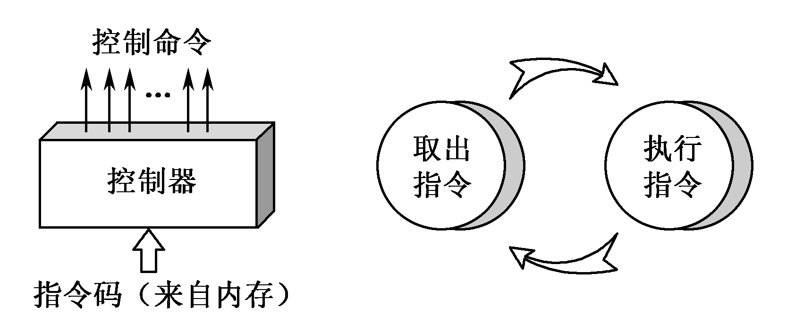
1.3计算机的硬件
七、控制器的基本任务
控制器的基本任务：按照一定的顺序一条接着一条取指令、指令译码、执行指令。取指周期和执行周期
控制器完全可以区分开哪些是指令字，哪些是数据字。一般来讲，取指周期中从内存读出的信息流是指令流，它流向控制器；而在执行器周期中从内存读出的信息流是数据流，它由内存流向运算器。

Slide 52
1.3计算机的硬件
八、适配器与I/O设备
输入设备：把人们所熟悉的某种信息形式变换为机器内部所能接收和识别的二进制信息形式
输出设备：把计算机处理的结果变换为人或其他机器设备所能接收和识别的信息形式
适配器：它使得被连接的外围设备通过系统总线与主机进行联系，以便使主机和外围设备并行协调地工作
总线：构成计算机系统的骨架，是多个系统部件之间进行数据传送的公共通路。
总之，现代电子计算机是由运算器、存储器、控制器、适配器、总线和输入/输出设备组成的。这也是人们常说的计算机硬件。

Slide 53
（小结）
冯·诺依曼型计算机
存储器
输入
运算器
输出
控制器
数据信号
地址信号
控制信号

Slide 54
1.4计算机的软件
一、软件的组成与分类
计算机软件相对计算机硬件来说是看不见，是计算机系统中不可少的无形部件。主要有两大类：
系统软件：用来简化程序设计，简化使用方法，提高计算机的使用效率，发挥和扩大计算机的功能及用途。它包括以下四类：
①各种服务性程序，如诊断程序、排错程序、练习程序等
②语言程序，如汇编程序、编译程序、解释程序等
③操作系统
④数据库管理系统
应用软件：用户利用计算机来解决某些问题而编制的程序，如工程设计程序、数据处理程序、自动控制程序、企业管理程序、情报检索程序、科学计算程序等

Slide 55
1.4计算机的软件
二、软件的发展演变
编程语言的发展
手编程序：机器语言程序，手工编译二进制码
汇编程序：符号语言程序，汇编程序汇编
高级程序：算法语言/高级语言，机器编译程序/解释程序
系统软件的发展
操作系统
分布式系统软件
数据库管理系统

Slide 56
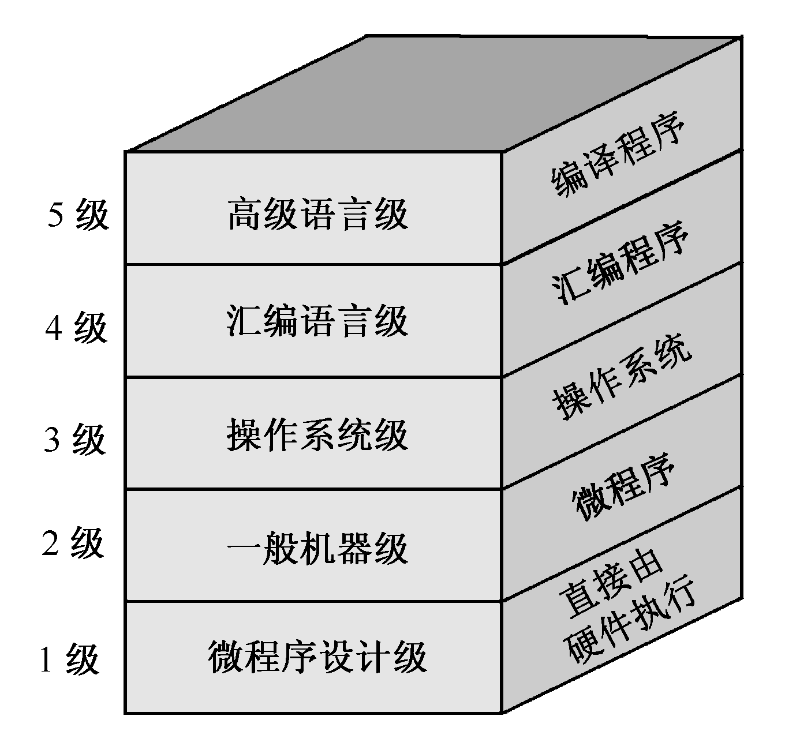
1.5计算机系统的层次结构
一、多级计算机系统
计算机不能简单地认为是一种电子设备，而是一个十分复杂的硬、软件结合而成的整体。它通常由五个以上不同的级组成，每一级都能进行程序设计，如图所示。

Slide 57
二、五级计算机层次系统
第一级是微程序设计级。这是一个实在的硬件级，它由机器硬件直接执行微指令。如果某一个应用程序直接用微指令来编写，那么可在这一级上运行应用程序。
第二级是一般机器级，也称为机器语言级，它由微程序解释机器指令系统。这一级也是硬件级。
第三级是操作系统级，它由操作系统程序实现。这些操作系统由机器指令和广义指令组成，广义指令是操作系统定义和解释的软件指令，所以这一级也称为混合级。

Slide 58
第四级是汇编语言级，它给程序人员提供一种符号形式语言，以减少程序编写的复杂性。这一级由汇编程序支持和执行。如果应用程序采用汇编语言编写时，则机器必须要有这一级的功能；如果应用程序不采用汇编语言编写，则这一级可以不要。
第五级是高级语言级，它是面向用户的，为方便用户编写应用程序而设置的。这一级由各种高级语言编译程序支持和执行。

Slide 59
1.5计算机系统的层次结构
三、软件与硬件逻辑等价性
随着大规模集成电路技术的发展和软件硬化的趋势，计算机系统的软、硬件界限已经变得模糊了。因为任何操作可以由软件来实现，也可以由硬件来实现；任何指令的执行可以由硬件完成，也可以由软件来完成。
任何操作可以由软件来实现也可以由硬件来实现（设计计算机系统时，应考虑各个方面的因素：价格、速度、可靠性、存储容量、变更周期）
实体硬件机功能的扩大
固件的概念（功能上是软件，形态上是硬件）

Slide 60
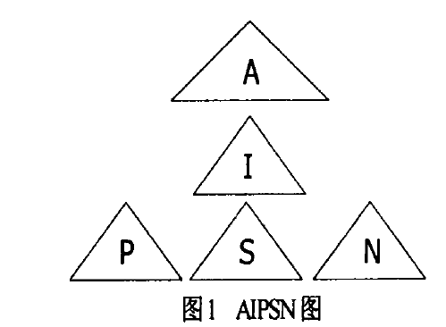
（补充）计算机系统结构的概念
广义的系统结构定义：指令集结构、组成、硬件
（计算机设计的3个方面）
A: Architecture
I: Instruction
P: Processing
S: Storage
N: Network
罗益辉.《计算机系统结构》教学初探，湖北大学成人教育学院学报，2005，23(4):40-42.

Slide 61
第一章小结
计算机系统的基本概念
构成：硬件和软件
层次结构
计算机系统的基本工作原理
计算机的基本组成部分
五大部件
冯·诺依曼型计算机特点
计算机发展特点

